Slide 1
スペースギャラクシー
石塚・麻
開発環境：Unity6
ジャンル：ボードゲーム
プレイ人数：3人(1の場合相手はCPU)

Slide 2
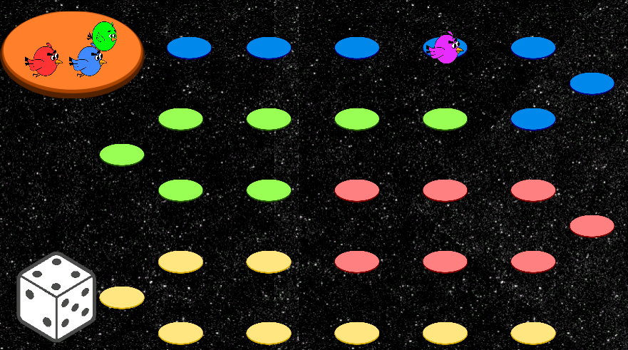
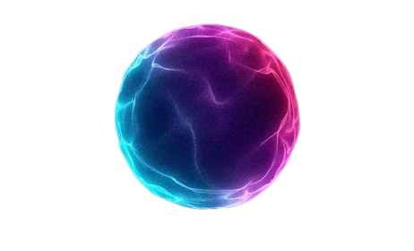
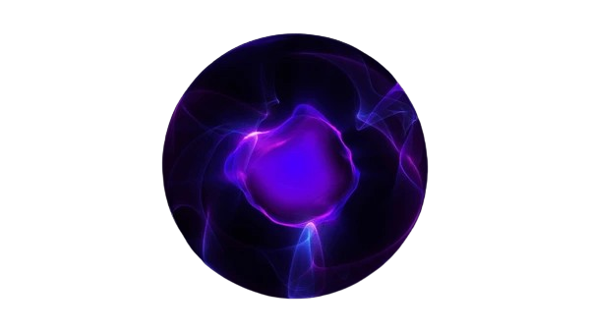
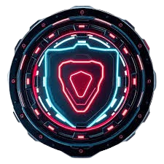
残り酸素数 50
仮マップ

Slide 3
ゲーム概要
・全員が宇宙艇からスタート
・サイコロで進み、エネルギーコアを拾う(奥にあるエネルギーコアはポイント増加)
・拾うほど移動が遅くなる(サイコロの目ー所持しているエネルギーコアの数)
・宇宙艇に戻れれば残りの酸素数とエネルギーコアで得点が決まる
・全員共通の酸素が減少(毎ターン１+エネルギーコアの保持数)していき、0になると終了
・残り酸素数を見ながら帰還判断
・3ラウンドの合計で勝敗

Slide 4
おもしろさ
欲張るほど動けなくなるジレンマ 全員がゲームオーバーになりうるゲーム性
敵の位置を見てエネルギーコアを回収し
酸素を減らしに行くなどの駆け引き要素
短時間で遊べる

